Slide 1


Budowa i integracja systemów informacyjnych
Wykład 4
Wymagania
dr inż. Włodzimierz Dąbrowski
Polsko Japońska Wyższa Szkoła Technik Komputerowych
Katedra Systemów Informacyjnych, pokój 310
e-mail: Wlodek@pjwstk.edu.pl
Materiał wyłącznie do użytku przez studentów PJWSTK kursu Zarządzanie projektem informatycznym.
Copyright © 2002 – 2004 by W. Dąbrowski - wszelkie prawa zastrzeżone.
Materiał ani jego część nie może być w żadnej formie i za pomocą jakichkolwiek środków technicznych reprodukowany bez zgody właściciela praw autorskich. Wersja PB

Slide 2
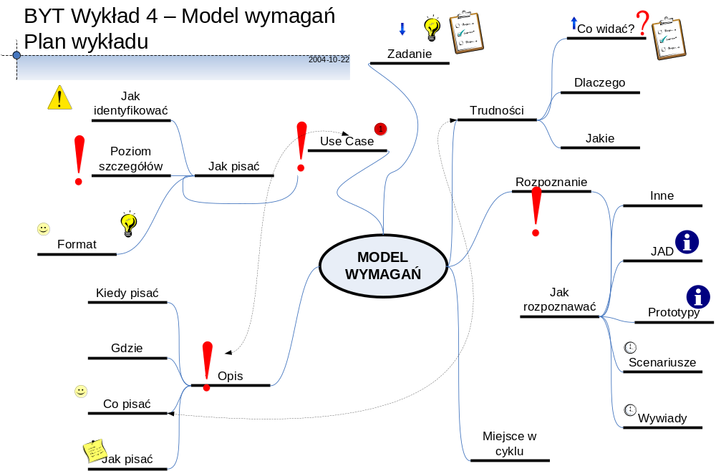

Slide 3

Określenie wymagań
Celem fazy określenia wymagań jest ustalenie wymagań klienta wobec tworzonego systemu. Dokonywana jest zamiana celów klienta na konkretne wymagania zapewniające osiągnięcie tych celów.
Klient rzadko wie, jakie wymagania zapewnią osiągniecie jego celów.
Ta faza nie jest więc prostym zbieraniem wymagań, lecz procesem, w którym klient wspólnie z przedstawicielem producenta konstruuje zbiór wymagań zgodnie z postawionymi celami.
Określenie wymagań
Projektowanie
Implementacja
Testowanie
Konserwacja
Faza strategiczna
Analiza
Instalacja
Dokumentacja
W przypadku systemu na zamówienie analitycy mają bezpośredni kontakt z przedstawicielami klienta. Faza ta wymaga dużego zaangażowania ze strony klienta, ze strony przyszłych użytkowników systemu i ekspertów w dziedzinie.

Slide 4

Co to jest?

Slide 5
Trudność określenia wymagań
Klient z reguły nie wie dokładnie w jaki sposób osiągnąć założone cele.
Cele klienta mogą być osiągnięte na wiele sposobów.
Duże systemy są wykorzystywane przez wielu użytkowników. Ich cele są często sprzeczne. Różni użytkownicy mogą posługiwać się inną terminologią mówiąc o tych samych problemach.
Zleceniodawcy i użytkownicy to często inne osoby. Głos zleceniodawców może być w tej fazie decydujący, chociaż nie zawsze potrafią oni właściwie przewidzieć potrzeby przyszłych użytkowników.

Slide 6
Poziomy ogólności opisu wymagań
Definicja wymagań, to ogólny opis w języku naturalnym. Opis taki jest rezultatem wstępnych rozmów z klientem.
Specyfikacja wymagań, to częściowo ustrukturalizowany zapis wykorzystujący zarówno język naturalny, jak i proste, częściowo przynajmniej sformalizowane notacje.
Specyfikacja oprogramowania, to formalny opis wymagań.
Formalna specyfikacja oznacza bardzo dokładne zdekomponowanie wymagań (najlepiej w pewnym formularzu) na krótkie punkty, których interpretacja nie powinna nastręczać trudności lub prowadzić do niejednoznaczności. Formalna specyfikacja powinna stanowić podstawę dla fazy testowania.

Slide 7
Jakość opisu wymagań
Dobry opis wymagań powinien:
Być kompletny oraz niesprzeczny.
Opisywać zewnętrzne zachowanie się systemu a nie sposób jego realizacji.
Obejmować ograniczenia przy jakich musi pracować system.
Być łatwy w modyfikacji.
Brać pod uwagę przyszłe możliwe zmiany wymagań wobec systemu.
Opisywać zachowanie systemu w niepożądanych lub skrajnych sytuacjach.
Najbardziej typowy błąd w tej fazie: koncentrowanie się na sytuacjach typowych i pomijanie wyjątków oraz przypadków granicznych. Zarówno użytkownicy jak i analitycy mają tendencję do nie zauważania sytuacji nietypowych lub skrajnych.

Slide 8
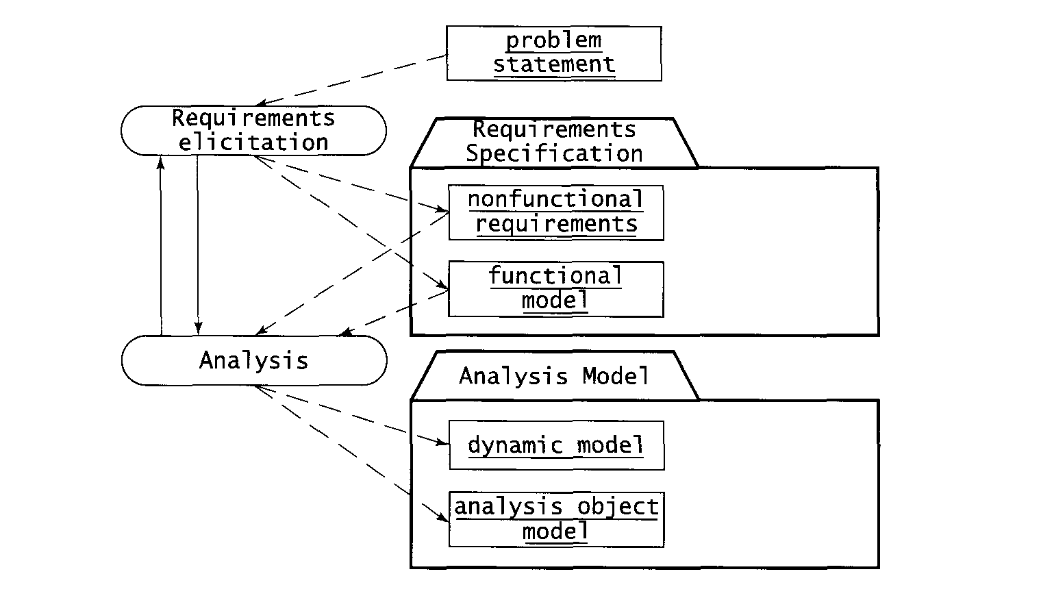
Analiza wymagań – model w UML

Slide 9
Zalecenia dla fazy definicji wymagań
Wymagania użytkowników powinny być wyjaśniane poprzez krytykę i porównania z istniejącym oprogramowaniem i prototypami.
Powinien być uzyskany stan porozumienia pomiędzy projektantami i użytkownikami dotyczący projektowanego systemu.
Wiedza i doświadczenia potencjalnej organizacji podejmującej się rozwoju systemu powinny wspomóc studia nad osiągalnością systemu.
W wielu przypadkach dużym wspomaganiem jest budowa prototypów.
Wymagania użytkowników powinny być: jasne, jednoznaczne, weryfikowalne, kompletne, dokładne, realistyczne, osiągalne.

Slide 10
Metody rozpoznania wymagań
Wywiady i przeglądy. Wywiady powinny być przygotowane (w postaci listy pytań) i podzielone na odrębne zagadnienia. Podział powinien przykrywać całość tematu i powinny być przeprowadzone na reprezentatywnej grupie użytkowników. Wywiady powinny doprowadzić do szerokiej zgody i akceptacji projektu.
Studia na istniejącym oprogramowaniem. Dość często nowe oprogramowanie zastępuje stare. Studia powinny ustalić wszystkie dobre i złe strony starego oprogramowania.
Studia wymagań systemowych. Dotyczy sytuacji, kiedy nowy system ma być częścią większego systemu.
Studia osiągalności. Określenie realistycznych celów systemu i metod ich osiągnięcia.
Prototypowanie. Zbudowanie prototypu systemu działającego w zmniejszonej skali, z uproszczonymi interfejsami.

Slide 11
Metody specyfikacji wymagań
Język naturalny - najczęściej stosowany. Wady: niejednoznaczność powodująca różne rozumienie tego samego tekstu; elastyczność, powodująca wyrazić te same treści na wiele sposobów. Utrudnia to wykrycie powiązanych wymagań i powoduje trudności w wykryciu sprzeczności.
Formalizm matematyczny. Stosuje się rzadko (dla specyficznych celów).
Język naturalny strukturalny. Język naturalny z ograniczonym słownictwem i składnią. Tematy i zagadnienia wyspecyfikowane w punktach i podpunktach.
Tablice, formularze. Wyspecyfikowanie wymagań w postaci (zwykle dwuwymiarowych) tablic, kojarzących różne aspekty (np. tablica ustalająca zależność pomiędzy typem użytkownika i rodzajem usługi).
Diagramy blokowe: forma graficzna pokazująca cykl przetwarzania.
Diagramy kontekstowe: ukazują system w postaci jednego bloku oraz jego powiązania z otoczeniem, wejściem i wyjściem.
Diagramy przypadków użycia: poglądowy sposób przedstawienia aktorów i funkcji systemu.

Slide 12

Przypadki użycia
umowa między uczestnikami systemu względem jego zachowania
  Łączą potrzeby udziałowców z wymaganiami na system
  Definiują jasne granice systemu
  Definiują pożądane zachowania systemu
  Określają kto lub współdziała z systemem
  Służą do walidacji i weryfikacji wymagań
  Są instrumentem planowania
Model
Use case 1
Aktor 2
Use case 2
Use case 3
Use Case 2
Specyfikacja
Notes:
A use-case model describes a system's functional requirements in terms of use cases.
It is a model of the system's intended functionality (use cases) and its environment (actors). Use cases enable you to relate what you need from a system to how the system delivers on those needs.
Think of a use-case model as a menu, much like the menu you'd find in a restaurant. By looking at the menu, you know what's available to you, the individual dishes as well as their prices. You also know what kind of cuisine the restaurant serves: Italian, Mexican, Chinese, and so on. By looking at the menu, you get an overall impression of the dining experience that awaits you in that restaurant. The menu, in effect, "models" the restaurant's behavior.
Because it is a very powerful planning instrument, the use-case model is generally used in all phases of the development cycle by all team members.
See student notes.

Slide 13
Umowa na zachowanie
Aktor
Aktor ma cel
System ma zobowiązanie
Cele nie muszą się powieść

Slide 14
Use-Case Model ---> Tekst
The System
Use case 1
Use-Case-Model
- ogólny opis
- lista aktorów
- lista UC
Aktor 1
Use case 2
Aktor 2
Use case 3
Aktor 3
Use-Case 1 Spec
- charakterystyka
- scenariusz
Use-Case 2 Spec
- charakterystyka
- scenariusz
Use-Case 3 Spec
- charakterystyka
- scenariusz
Notes:
The use-case model consists of both diagrams and text. The diagrams give a visual overview of the system. The text gives descriptions of the actors and the use cases.
Use cases involve writing text. Drawing the pictures is only a small part of the effort. Typically, more than 80 percent of all effort during requirements capture is to write the textual description of what happens in each use case, the non-functional requirements, and rules. The description of what happens is called the flow of events.
Activity diagrams (previously known as flow charts) are another useful tool you can use to describe a use case. It is quite common to use an activity diagram to describe complex flows of events. When using activity diagrams, it is advisable to use swimlanes to represent each actor and the system. Without swimlanes, the activities float in a “semantic emptiness” and quickly become meaningless.
The following diagram is an example from a Withdraw Cash use case for an ATM.
The most important part of the use-case model is the text. Many people misinterpret the word “modeling” and believe that use cases are solely about drawing figures and arrows.

Slide 15
Składniki modelu UC (UCM)
Aktor
Ktoś (coś) znajdujący się poza systemem wchodzący z nim w interakcję
Use case
Umowa na zachowanie systemu zawarta między aktorem a systemem
Aktor
Use Case
Notes:
An actor represents a role that interacts with the system.
A use case describes a sequence of interactions between actors and the system that occur when an actor uses the system to achieve a certain business goal.
A use case describes:
The system, its environment, and the relationship between them.
How things outside the system interact with the system.
The desired behavior for the system.
Use cases are containers for contextually related requirements of the system under development. They are containers because they group all requirements related to achieving a particular goal into a single story of how that is achieved.
A use case is shown as an ellipse containing the name of the use case. An optional presentation is to place the use case name under the ellipse.
These are informal definitions of the two major modeling elements in use-case modeling of system requirements. Go through the definitions briefly.

Slide 16
UCM a wymagania na oprogramowanie
Każdy przypadek użycia:
  Opisuje akcje podejmowane przez system w celu realizacji kontraktu A-S
  Przedstawia funkcjonalność systemu z punktu widzenia aktora
  Modeluje dialog A-S
Notes:
Use cases contain the detailed functional software requirements. Every time a use case says, “The system …,” is a detailed requirement of what the system must do.
Also, remember the definition: “A sequence of actions performed by a system that yields a measurable result of value for a particular actor.”
Use cases contain functional software requirements.

Slide 17
Cykl życiowy UC
Close Registration
Identyfiakcja
Brief description: This use case allows a Registrar to close the registration process. Course offerings that do not have enough students are cancelled. The Billing System is notified for each student in each course offering that is not cancelled, so the student can be billed for the course offering.
Krótki opis
Uszczegółowienie
Close Registration Outline
-Flow of events
  Step-by-Step
Kompletny opis
Close Registration Use-Case Specification
-Detailed Flow of Events
Special Requirements
Pre/Post Conditions
Notes:
In all but the most trivial of systems, use cases are not written in one sitting. As with any iterative process, a use case evolves from the spark of an idea to a fully described description of how your system behaves.
Initially you “discover” a use case. This is done when you identify and name the goal that the actor is trying to achieve. A use case is discovered once you have named it.
Immediately after discovering a use case (usually while you are discussing the name), you create a brief description of the use case. A brief description describes the goal in two or three sentences. For example, the Close Registration Use Case’s brief description is: This use case allows a Registrar to close the registration process. Course offerings that do not have enough students are cancelled. The Billing System is notified for each student in each course offering that is not cancelled, so the student can be billed for the course offering.
The next stage of evolution is to outline the use case. This can be a bulleted list of just the basic flow. You may also choose to identify identify (not outline) possible alternate flows. This enables you to identify scenarios and also gain an understanding of the possible size and complexity of the use case.
Finally, you fully describe the use case. This is done iteratively. You identify particular flows for development in an iteration and then fully describe and implement just those flows. You then identify flows for subsequent iterations and fully describe and implement those during that iteration. At the end of the project, you have all of your use cases fully described.
Prioritization of flows is done during the Manage the Scope of the System workflow detail.

Slide 18

Aktorzy i role
Jan: Pracuje jako nauczyciel WF
i jednocześnie jest studentem WE
Ania: jest studentem WE
Jan i Ania oboje są w roli studenta
Zarejestruj się na egzamin
Student
Wpisz oceny
Jan jest w roli profesora
Profesor
Notes:
Actors are roles. It is important to get away from thinking of actors as persons. In most situations, many different people can play the role of a particular actor. In the Course Registration example, there are many people who are students.
At First Community College of Centerville, Charlie is a Professor. Charlie also takes courses at First Community College of Centerville. When he is enrolling in courses on the Course Registration system, he is taking on the role of the Student actor.
Jodie is studying as a science undergraduate. She also takes on the role of a Student actor when using the system.
The difference between an actor and a system user is that the actor represents a particular type of user rather than an actual user. Several users can play the same role, which means they are all instances of the same actor. Each user playing that role is an instance of the actor.
In this example, Charlie and Jodie are students using a course registration system. When they are using the system to register for a course, each person is an instance of the Student actor.
In an online Course Registration System at a local college, Charlie is a professor.
Charlie also takes courses at First Community College of Centerville. When he is enrolling in courses on the Course Registration system, he is taking on the role of the Student actor.
Point out that a notable exception to the naming rule is when the actor is an external system, Then the actor name is usually the system name.

Slide 19
Aktor a użytkownik
Użytkownik
Aktor
Przypadek użycia
Może grać rolę
zleca
Jan Kowalski
Administrator systemu
Przeładowanie systemu
Adam Malina
Pracownik
Wejście z kartą i kodem
Uzyskanie
informacji ogólnych
Gość
Osoba informowana
Konkretny klient
Klient
Wypłata z konta

Slide 20
Konwencja oznaczeń
Passive sensor
Monitor for alarms
Supervisor
Active sensor
Hybrid sensor
Passive sensor
Monitor for alarms
Supervisor
Active sensor
Hybrid sensor
Notes:
The above is an example use case in a fire alarm monitoring system. The Supervisor is the person who administers the system and starts the monitoring.
A passive sensor is a smoke detector that requires the system to ask for its status. An active sensor is a smoke detector that automatically sends its status to the system every 60 seconds. A hybrid sensor is a smoke detector that sends its status every 60 seconds, but it can also receive status requests from the system. In this system, if the system does not hear from it in 75 seconds then the system asks the sensor for its status.
Observe how the top example conveys important characteristics of the actors surrounding the system. The information describing who starts the use case would be contained in the use-case description. For example: “This use case starts when the Supervisor activates the alarm monitoring.”
The bottom example only shows the actor that starts the use case. This means the way the actors communicate with the system is relegated to the description of the actor. But this form is usually more palatable for non-UML savvy stakeholders.
Arrowheads are optional in UML, only use them if they help to clarify the diagrams. Whatever standard you adopt, it should be clearly specified in Use-Case-Modeling Guidelines for the project. The Golden Rule for use-case-model guidelines: to effectively communicate the requirements to ALL stakeholders.
Note: It is the exception to see two navigation arrows pointing towards a use case. Most of the time you have one arrow pointing in and the rest pointing out. The top example is present to reinforce that the navigation arrow is about indicating who initiates each interaction, not who obtains the goal or who initiates the use case.
Use this slide to explain the different use of the arrowheads. See the student notes for details.
The point to emphasize is that arrowheads can help clarify important characteristics of the actors.
No arrowhead does not mean that either end does initiate communication. It means that either end can initiate communication.
If you have two arrows pointing towards a use case, you can increase clarity by adding an «initiates» stereotype to the association between the use case and the actor that starts the use case. You should then describe the semantics of the «initiates» stereotype in your use-case modeling guidelines.
Point out that the class examples and sample solutions follow the top form of the notation. It is up to the class if they want to use the top or bottom form during the exercises.
Ask: Which form would they prefer to use during this class?
Tell the students you will document their choice in the use-case-modeling guidelines and they should conform to that standard for the remainder of the class.

Slide 21

Przepływy komunikatów
Student logs on to system.
System approves log on.
Student requests course info.
System displays course list.
Student select courses.
System displays approved schedule.
Register for Courses
Student
Course
Catalog
System
System transmits request.
Course Catalog returns course info.
Notes:
A communicates-association is a two-way dialog. The relationship between an actor and a use case is represented on the diagram by a single line or arrow, but the single line or arrow represents a whole dialog. For example, the relationship between the Student actor and the Register for Courses use case might include the whole dialog shown on the left side of this slide. The relationship between the Register for Courses use case and the Course Catalog System actor might include the whole dialog shown on the right side of this slide.
The dialogs are recorded in the Flows of Events in the use-case specification.
Emphasize that the use-case diagram is intended only to show the actors, use cases, and the relationships between them. But the relationships are spelled out in detail in the descriptions of use cases.

Slide 22
System z punktu widzenia aktora
Z punktu widzenia aktora system stanowi „czarną skrzynkę”, z którą komunikuje się on za pomocą określonego interfejsu.
Skoncentrowanie się na funkcjach stwarza niebezpieczeństwo rozpoczęcia dekompozycji funkcjonalnej (a zarazem otwarcia czarnej skrzynki).
W modelu przypadków użycia funkcje systemu składają się w sekwencje zewnętrznych interakcji, które tworzą przypadki użycia systemu.

Slide 23
Scenariusz UC
Register for Courses
Student
Course Catalog
System
Scenariusz 1
Log on to system.
Approve log on.
Enter subject in search.
Get course list.
Display course list.
Select courses.
Confirm availability.
Display final schedule.
Scenariusz 2
Log on to system.
Approve log on.
Enter subject in search.
Invalid subject.
Re-enter subject.
Get course list.
Display course list.
Select courses.
Confirm availability.
Display final schedule.
Notes:
A use-case instance describes one particular path through the flows of events described in a use case. It is a specific sequence of actions that illustrates the behavior of the system. This is also called a scenario. In the example here, the sketch of Scenario 1 for the Register for Courses use case shows a Student interacting with the Course Registration System and successfully enrolling in a course the first time. Scenario 2 shows a Student interacting with the Course Registration System and entering an invalid subject; that student must re-enter the subject before successfully getting the course list.
A use case defines a set of related scenarios. A use case represents all the possible sequences that might happen until the resulting value is achieved or until the system terminates the attempt. The Register for Courses use case represents both of these sequences, and all the other possible sequences of interactions that may occur when a Student tries to enroll in a course.
Users and stakeholders can often identify the sequence of actions they want to perform to obtain a result. Asking stakeholders for the sequence of actions they perform is a good way to start identifying the steps in a use case.
We’ve touched on the term “scenario” before, but this slide gives an example. Explain the two scenarios for the same use case. Mention that there are dozens of other scenarios for this use case. Ask for a few more examples of scenarios for the Register for Courses use case.
See student notes for additional points to emphasize.

Slide 24
Diagram UC
Bankomat
Wypłata
Przelew
Klient
Bank
Depozyt
Stan konta
Obsługa
Serwis
Notes:
A use-case model shows what the system is supposed to do (use cases), the system's surroundings (actors), and the relationship between actors and use cases.
The use-case diagram is a graphical description of the use-case model. Can you tell at a glance what users can do with an ATM?
What do you think the priorities for the use cases above would be? The diagram already helps to determine these priorities; without the first one we do not have an ATM, so we better get it right, (e.g. during elaboration); other use cases like deposit funds are nice to have, but would also have quite an architectural impact.
It is also useful to distinguish between primary use case and secondary use cases: Primary use cases support the customers/actors and business. Secondary use cases we get, because we decided on a particular technical solution and thus have to specify "extra" functionality to run this technical solution; thus, Maintain ATM, Print logs, Start, Stop, Backup the System, etc are required. These could be also be organized in a separate diagram.
Animation: One click starts the animation and adds the arrows.
Review the sample use-case model depicted in this diagram. Ask the students to describe how the system is used. Then start the animation to make the arrow heads appear.
Note: The Cashier empties the deposited funds and uses another banking system to reconcile the amount in the envelope against the amount entered by the Bank Customer when they deposited the funds. In the case of an ATM that is not located in a bank, it is not possible to deposit funds using the ATM.
Ask the students if they think the diagram is now clearer. Hopefully the answer should be “yes.”

Slide 25
Zalecenie projektowe – nazwy UC
Zidentyfikuj cel realizowany przez Aktora
Stosuj formę odczasownikową
przykłady
  Rejestracja na kurs
  Rejestruj na kurs
  Dokonaj rejestracji
Notes:
Each use case should have a name that indicates what is achieved by its interactions with the actor(s).
A good rule of thumb (but not dictated by any standard) is to attach the actor’s name (of the primary actor) at the beginning of the use-case name to see if it makes a meaningful sentence. For example, does it make sense to say “The student registers for a course?” Does it make sense to say, “The student takes a course?”
Another approach is to ask, “Why does the actor want to use the system?”
Be focused on identifying the goal that is trying to be attained by using the system.
Point out the ambiguity of some of these names, for example, “Acknowledge Registration”. Who is doing the acknowledging? The customer? The Online System?
The best answer here would probably be “Register for Courses.” But is this really what is happening? (Perhaps from the customer’s perspective.)
What about “Registering for Courses”? This is in passive voice.
Try to seed some discussion in this area. It is a good idea for each company to have a standard of naming use cases.
Emphasize that the name should reinforce the goal of the use case.
The main thing is to BE CONSISTENT.
One point you may like to note is that the value or goal may not always be tangible. Sometimes the value may not even be to the actor initiating the use case. Instead it may be to another actor in another use case.
The UML states that the “observable result of value” part of the definition is something you should strive for to help you identify good use cases, but it is not a rule.

Slide 26
Identyfikacja aktorów
Kto występuje w interakcji (naciska klawisze)?
Student
Rejestrator
System Rejestracji
Student nigdy nie wchodzi w interakcję z systemem
System Rejestracji On-line
Student
Notes:
To identify the actors for a system, the simplest question to ask is: “Who is doing the actual interaction?” The actor is the one who is interacting with the system.
What if a person is using a speech recognition system? Then the actor is the one talking with the system.
Explain each system to be built. In the system on top, a registrar is interacting with the Registration System.
Ask: Who is the actor? (The answer is “The registrar.”)
Ask: Is the student an actor? (The answer is “No” because the student is not interacting with the system.)
In the system on the bottom, a student is interacting with the Registrar System.
Ask: Who is the actor? (The answer is “The student.”)
Ask: What functionality is different between the Registration System and the Online Registration System?

Slide 27
Description of an Actor
Text
Name Student
Brief description A person who signs up for a course.
Relationships with
use cases
Register for Courses
Student
Use-Case-Model
Survey
Notes:
This is the information used to describe each actor. Some of the information contained in the brief description is:
What or whom the actor represents.
Why the actor is needed.
What interests the actor has in the system.
Some information about the actors is also shown on use-case diagrams. The use-case diagrams show the name of the actor and the actor’s relationships with use cases.
Emphasize that the actor name is a label that can be used to refer to it throughout the model. The brief description should clarify any ambiguity that the name might suggest.

Slide 28
Checkpoints for Actors
Have you found all the actors? Have you accounted for and modeled all roles in the system's environment?
Is each actor involved with at least one use case?
Can you name at least two people who would be able to perform as a particular actor?
Do any actors play similar roles in relation to the system? If so, merge them into a single actor.
✓
Notes:
The above list of actor checkpoints is a summary of the list in the Rational Unified Process®.
Open up RUP and run through the complete list of checkpoints.

Slide 29
Identyfikacja UC
Jaki cel mogę osiągnąć używając tego systemu?
CEL 1
Aktor
CEL 2
Notes:
Identifying the use cases is the next step in developing your use-case model, once the actors have been identified. Use cases describe what an actor wants a system to do that provides some value to the actor. Use this process to identify the use cases for each actor.
By searching for a goal instead of a task, you are forced to take a step back and look for the larger context.
You are more likely to avoid functional decomposition when searching for the goal or by being goal-oriented when identifying your use cases.

Slide 30
Identyfikacja UC (2/2)
Jakie są cele dla każdego aktora?
  Po co aktor chce użyć systemu?
  Czy aktor dodaje, zapisuje, zmienia lub usuwa dane z systemu? Dlaczego?
  Czy aktor potrzebuje informować system o zewnętrznych zdarzeniach lub zmianach?
  Czy aktor potrzebuje być informowany o niektórych wydarzeniach w systemie?
Czy system wspiera proces biznesowy w sposób prawidłowy?
Notes:
Here are some questions that are useful to help you find the use cases in your system. The best way to find use cases is to consider what each actor requires of the system. Go through all the actors and identify the particular needs of each actor.
When you have made your first list of use cases, verify that all required functionality has been treated. Do not forget special use cases for system startup, termination, or maintenance. Also, do not forget to include use cases for automatically scheduled events. For example, a time-initiated job may run the payroll at midnight on the last day of each month. Use cases that concern automatically scheduled events are usually initiated by a special actor: the scheduler.
Try to keep all use cases at approximately the same level of importance. The notion of use-case levels as popularized by some authors is not recommended. It can lead to a functionally decomposed system.
The above questions can help get the right granularity (refer also to the definition of a use case). Ask yourself:
Would you ever want to perform a particular activity as an end result in itself?
Are there any activities that should be kept together so you can review, modify, test, and document them together?
Is the use case too complex? If it is, you may want to split it (a use-case report significantly longer than 10 pages may be a candidate).
Give each use case a name that indicates what an instance of the use case does. The name may have to consist of several words to be clearly understood.
Does it deliver something of value to multiple actors? If so, it may be too large.
This is an important slide because it gives questions for identifying use cases. Suggest that the students mark this slide (tick the corner or place a sticky note) for easy access later.
Emphasize that the use cases are the goals of some actor. What does the actor want to accomplish with the help of the system?
In addition to the list of questions on the slide, mention other use cases not to forget (see Student Notes):
System startup
System termination
System maintenance
Automatically schedule events

Slide 31
Description of a Use Case
Text description of a use case.
Name Register for Courses
Brief description The student selects the courses they wish to attend to the next semester. A schedule of primary and alternate courses is produced.
Relationships with
actors
Register for Courses
Student
Notes:
This is the information used to describe the use case in the use-case model:
Name: The name of the use case.
Brief Description: A brief description of the purpose of the use case.
Relationships: The relationships (communicates-associations, include, extend and generalization) in which the use case participates.
Some information about the use cases is also shown on use-case diagrams in the Use-Case Model. The use-case diagrams show the name of the use case and the relationships with actors.
On an easel paper, start making a list of the use-case properties so you can refer to them throughout the course. These are the use-case properties that are included in the Use-Case Model. Further properties of the use case are specified in the Use-Case Specification.
Note: Some students may have had some exposure to use cases prior to taking this course. Do not get bogged down in a discussion about structuring relationships at this time. This comes later.

Slide 32
Checkpoints for Use Cases
The use-case model presents the behavior of the system; it is easy to understand what the system does by reviewing the model.
All use cases have been identified; the use cases collectively account for all required behavior.
All features map to at least one use case.
The use-case model contains no superfluous behavior; all use cases can be justified by tracing them back to a functional requirement.
All CRUD use cases have been removed.
  Create, Retrieve, Update, Delete
✓
Notes:
Checkpoints (continued from slide)
Do the use cases have unique, intuitive, and explanatory names so that they cannot be mixed up at a later stage? If not, change their names.
Do customers and users alike understand the names and descriptions of the use cases?
Does the brief description give a true picture of the use case?
Is each use case involved with at least one actor?
Do any use cases have very similar behaviors or flows of events?
The list of use-case checkpoints is a summary of the list in the Rational Unified Process.
A CRUD use case is a Create, Read, Update or Delete use case. Data management use cases like these are another form of function decomposition. Managing the data like this is usually part of some higher goal (typically maintenance of information), and they should be combined into a single use case.
For example, instead of having four use cases: “Add Customer”, “Delete Customer”, Update Customer Information”, and “View Customer Details”. You could have a single use case named: “Maintain Customer Details”.
Open up RUP and run through the complete list of checkpoints.

Slide 33
Dekompozycja funkcjonalna
Dzieli problem (system) na mniejsze, niezależne problemy (części)
  Części współpracują ze sobą w celu dostarczenia pełnej funkcjonalności
    Często izolacja nie ma sensu
UC:
  NIE są dekompozycją funkcjonalną
  Opisują pełną użyteczność systemu
  Nie są oderwane od kontekstu
Notes:
Humans deal with complex problems by breaking them up into small manageable pieces. The solutions to these pieces are then assembled to provide a complete solution to the original problem. When applied to computer science, this is called functional decomposition.
This microscopic approach means that the requirements for these pieces lose their context. The greater the number of smaller pieces you have, the greater the number of interfaces you need between these pieces and the greater the potential for misfit.
Use cases allow you to capture your requirements in a macroscopic form. They still contain the same level of detail as functional decomposition, but the requirements are put into context with each other and thus provide a technique that enables you to develop requirements that are more likely to be understood by your stakeholders as well as enabling you to deliver end-to-end functionality of the system.
If we allow use cases to be used to model functional decomposition, we are no longer gathering requirements but architecting the system. We have other techniques to do this that are far better than use cases. Also, our use cases is no longer the focus of Project Management, User Interface Design, System Understanding, Functional Test, User Documentation, and so on. So you have "helped" the Designers (if you are lucky… but with poor requirements) at the expense of everything else that is great about Use Cases.

Slide 34
Przykład
Process Transaction
Włóż kartę
Bank
Wprowadź PIN
Wybierz konto
Wybierz typ transferu
Klient
Wprowadź kwotę
Inne
Określ wypłatę
Wybierz saldo
Notes:
The diagram is an example of functional decomposition. The use cases look like a laundry list of steps that the actor performs instead of goals the actor is trying to achieve. In order to withdraw cash from the system, the actor needs to perform these use cases in a particular order. There is no way to show this required sequence.
One of the biggest advantages of use cases over functional decomposition is that the requirements in the use cases have context. In the example, the requirements lose their context and their implementation becomes more difficult.
What is often not realized about functional decomposition is that the pain is not felt during the requirements gathering activities. Instead it is felt by the implementers and testers of the system. This is because the implementers do not see the relationship between the requirements and testers that are testing use cases end up writing more test cases.
The problems caused by this approach are:
The requirements have no context, so they are harder to understand.
Stakeholders have to read and cross-reference more isolated pieces of information, resulting in a more fragmented development and implementation experience.
The goals of the actor are ambiguous.
Implementers cannot see the relationship between the requirements.
Testers have to write more test scripts (one per use case). These test scripts are “partial tests” because there is no end-to-end description of what the system must do.

Slide 35
Cechy dekompozycji funkcjonalnej
Cechy
  Bardzo małe UC
  Zbyt dużo UC
  UC bez rezultatu
  Nazwy „niskopoziomowych”operacji
    “Operacja” + “obiekt”
    “Funkcja” + “dane”
    przykład: “Włóż kartę”
  Trudności w zrozumieniu modelu
Jak poprawić
  Poszukuj większego kontekstu
    “Po co budujemy ten system?”
  Postaw się w roli aktora
    “Co chcesz osiągnąć?”
    “Jakie cele spełni en UC?”
    “Co uzyskasz?”
    “Jak wygląda scenariusz tego UC?”
Notes:
Use cases are not functional decomposition. You want to avoid functional decomposition. Use cases describe the complete use of the system to achieve a goal.
“Small” names are usually a symptom of too small use cases, tiny things that are operations. Nobody understands what the system can do for them by reading a lot of small, tiny bits that are not in context or in order.
From a requirements analyst’s point of view, functional decomposition may not appear to be a serious problem. Problems with functional decomposition manifest themselves later in the lifecycle, particularly in the project schedule.
If you have a functional decomposition, there will be more use cases to analyze, resulting in more code. More code means more bugs.
A functional decomposition may also affect your testing team, resulting in more test cases.
The sum of these means that your project takes longer.
See student notes.
Point out that the RUP checkpoints can help guide you through identification of good use cases. This is covered on the next slide.

Slide 36
Przykład
Wypłata
Przelew
Bank
Klient
Depozyt
Notes:
The example above is a corrected example of the functionally decomposed use-case diagram seen previously. The benefits of this approach over the former are:
The requirements are in context so they are easier to understand.
The goals of the actor are clearly visible.
All of the requirements related to the three goals are contained in the same use-case specification.
Implementers see the relationship between the requirements.
Testers can write fewer test cases.

Slide 37

Wzorzec opisu przypadku użycia
Przypadek użycia powinien być dokładnie opisany. Na opis składają się np.:
  zdarzenie inicjujące przypadek (dokładnie jedno),
  lista aktorów biorących udział w realizacji przypadku użycia,
  stan systemu przed i po wykonaniu przypadku (warunki początkowe i warunki zakończenia),
  specyfikacja komunikatów i danych wymienianych z aktorami,
  główny scenariusz przebiegu przypadku,
  scenariusze poboczne,
  sytuacje wyjątkowe.

Slide 38
Opis przypadku użycia - przykład
Przypadek użycia: Rejestracja wypożyczenia
  Przypadek polegający na zarejestrowaniu faktu wypożyczenia książki przez czytelnika.
Realizowany przez:
  Aktor: Wypożyczający
Zdarzenie inicjujące:
  Klient zgłasza chęć wypożyczenia książki.
Oczekiwany rezultat:
  Wypożyczenie książki.
Komunikat od aktora:
  Chcę zarejestrować wypożyczenie książki (Dane: Numer karty klienta, Autor książki, Tytuł książki).

Slide 39
Opis przypadku użycia - przykład cd.
Komunikaty do aktora:
  Nie mamy tej książki,
  Wszystkie egzemplarze są wypożyczone,
  Nie możesz wypożyczać - trzymasz za dużo książek
  Nie możesz wypożyczać - przekroczyłeś termin zwrotu
  (Dane:Autor książki, Tytuł książki, Deklarowany termin zwrotu),
  Książka zostaje wypożyczona (Sygnatura, Spodziewany termin zwrotu).
Opis językiem potocznym:
  Do systemu wprowadzane są dane klienta oraz książki, którą chce wypożyczyć. Sprawdzane jest, czy klient może wypożyczać (nie przekracza limitu książek lub nie zalega ze zwrotem). Następnie sprawdza się, czy biblioteka dysponuje tą książką, a jeżeli tak, to czy wszystkie egzemplarze danej książki nie są obecnie wypożyczone. Jeżeli klient może wypożyczać, a choć jeden egzemplarz książki jest w bibliotece, to odnajduje się sygnaturę tego egzemplarza i zostaje on wypożyczony.

Slide 40
Przypadki użycia a instrukcja obsługi...
Istnieje ścisły związek między systemowymi przypadkami użycia a instrukcją obsługi systemu. Analiza wymagań jest bowiem, tak na dobrą sprawę, pisaniem takiej instrukcji.
Dobrze określone przypadki użycia stanowią tytuły rozdziałów (czy podrozdziałów) podręcznika użytkownika. Opis przypadku użycia stanowi treść takich rozdziałów.
Dobrą analogią jest pisanie scenariuszy filmowych dla określonych aktorów (ról).
Instrukcja
Obsługi
1. Rejestracja
wypożyczenia
(tu opis jak krok po
kroku dokonać
rejestracji)
2. Dokonanie
rezerwacji
(tu opis jak krok po
kroku dokonać
rezerwacji)
3. Sprawdzenie
dostępności
(tu opis jak krok
po kroku sprawdzić
dostępność)
Rejestracja wypożyczenia
Dokonanie rezerwacji
Sprawdzenie dostępności

Slide 41
Związki między Przypadkami Użycia
Include
Extend
Generalization
«include»
«extend»
Notes:
The purpose of structuring the use-case model is to extract behavior from one use case that can better be represented in a separate use case. Examples of behavior to factor out are:
Common behavior
Optional behavior
Exceptional behavior
Behavior that is to be developed in later iterations.
To structure the use cases, there are three different kinds of relationships:
Include relationship
Extend relationship
Generalization relationship
The use case that represents the modification is called the addition use case. The original use case that is modified is called the base use case.
We give definitions and examples of each type of relationship on the following slides.
For reference and for further information, see the white paper Structuring the Use-Case Model.
There are three types of use-case relationships that exist in UML 1.3.
The hollow arrowhead without a label is the UML symbol for generalization.
Note the term “base” use case. The base use case is the original use case from which behavior is factored out. The use case that represents the modification is the “addition” use case.
If students ask, you may want to mention that in UML 1.1, these relationships were somewhat different. It is worth mentioning because students see the UML 1.1 relationships in books, such as UML Distilled, by Martin Fowler. In UML 1.1, the include relationship was called “uses,” the extend relationship was called “extends,” and generalization of use cases did not exist.
Definitions and examples of each type of relationship are provided on the following slides.

Slide 42
Związek Include (zawierania)
Związek od bazowego UC do przypadku włączanego
Zachowanie zdefiniowane w przypadku włączanym jest wyraźnie włączane do bazowego UC
Inclusion
«include»
Base
Notes:
The include relationship connects a base use case to an inclusion use case. The inclusion use case describes a behavior segment that is inserted into a use-case instance that is executing the base use case.
The base use case explicitly includes the inclusion use case. The base use case can depend on the result of performing the inclusion, but neither the base nor the inclusion may access each other's attributes.
The inclusion in this sense is encapsulated and represents behavior that can be reused in different base use cases.

Slide 43
Przykład
Podaj wartość
«include»
Wykonaj
zamówienie
«include»
Identyfikuj Klienta
Klient
Inne UC
«include»
Identyfikuj KlientaUse Case
1. Log on
2. Validate logon
3. Enter password
4. Verify password
A1: Not valid logon
A2: Wrong password
A3: ...
Podaj wartość Use Case
1. zawiera “Identyfikuj Klienta” w celu weryfikacji klienta
2. Opcja wyświetlania Klient wybiera “Podaj wartość”
3. ...
Notes:
In this example, the Identify Customer use case contains all of the behavior that involves logging on to the system and entering a password. This behavior can then be extracted from all of the use cases that require customer identification, such as:
Execute Trade
Transfer Between Accounts
Transfer With Banks
Each of these use cases now simply «include» the new use case, Identify Customer.
Note: Overuse of «extend» and «include» leads to a model that is functionally decomposed and therefore harder to test and implement.
Explain the example: the include relationship, the diagram, and the text.
Ask: What are some advantages to factoring out the behavior of identifying a customer into a separate use case?
Ask: What are some disadvantages?
The full example is located in the Student workbook. If you have time, bring the full example up on your screen and walk the students through it.
Note: This example is just for teaching purposes. All of the use cases have been simplified from what they would be in “real life.”

Slide 44
Wykonanie przypadku w relacji Zawieraj
Pełne wykonanie po dojściu do punktu włączenia (inclusion point)
Base
Use Case
Use-Case
Instance
Included
Use Case
Notes:
The behavior of the inclusion is inserted in one location in the base use case. When a use-case instance following the description of a base use case reaches a location in the base use case from which include relationship is defined, it instead follows the description of the inclusion use case. Once the inclusion is performed, the use-case instance resumes where it left off in the base use case.
The include-relationship is not conditional. If a use-case instance reaches the location of the “include” statement in the base use case, the included use case is always executed. But if a use-case instance never reaches the location in the base use case where the include relationship is defined, the included use case is not executed.
If you want to express a condition that only sometimes includes a use case, you need to place the include statement in an alternative flow of the base use case.

Slide 45
Cel stosowania relacji Include
  Wspólne elementy zachowania dla co najmniej dwu UC
    Zapobiega redundancji Avoid describing same behavior multiple times.
    Zapewnia spójne i konsekwentne zachowanie
  Wyodrębnia i opakowuje zachowanie z podstawowego UC
    Upraszcza skomplikowane przepływy zdarzeń
    Wyodrębnia zachowania nie będące głównym celem przypadku bazowego
Inclusion
«include»
Base
Po co?
Notes:
If several use cases share the same behavior or a particular subflow is overly complex, then you can factor out the shared or complex behavior into an inclusion use case.
If a part of a base use case represents a function of which the use case only depends on the result and not the method used to produce the result, you can factor that part out to an addition use case. The addition is explicitly inserted in the base use case, using the include relationship.
Some organizations use a rule of thumb that every flow of events should be no more than a certain length, typically one page. If a flow gets to be longer than one page, you can often shorten it by doing the following:
Identify a subflow that has its own goal and coherent set of steps.
Remove the subflow from the original flow.
Encapsulate the subflow in a new use case.
«include» the new use case in the original flow.
Emphasize that the keyword for remembering when «include» may be applicable is “common.”

Slide 46
Związek Extend
Związek od przypadku rozszerzającego do bazowego
  Wstawia zachowanie przypadku rozszerzającego do bazowego
  Rozszerzenie następuje tylko jeśli spełniony jest warunek rozszerzenia
Base
«extend»
Extension
Notes:
The extend relationship connects an extension use case to a base use case. You define where in the base use case to insert the extension by placing a reference in the extending use case to a named extension point in the base use case. The extension use case can often be abstract, but it does not necessarily have to be.
A useful way to explain how extension use cases work is to compare them to alternate flows. Remind the students how the basic flow has no knowledge of its alternate flows. An alternate flow explicitly inserts itself at the point the flow occurs.
Also, an extension use case can extend the base use case at multiple places.

Slide 47
Relacja Extend przykład
Klient
Podaj wartość
«extend»
«extend»
Wiadomości
Prognoza
eksperta
System Ekspercki
System
wiadomości
Notes:
In this example, the Get Quote use case has been extended with other services, such as Get News and Get Expert Predictions. Both getting news and getting predictions are optional behaviors.
There are two reasons you would typically extend the behavior in this manner.
You are developing two versions of the system. The requirements specific to customer A are in one extending use case (Get News) and the requirements specific to customer B are in the other extending use case (Get Expert Predictions). The requirements common to both customers are in the extended use case (Get Quote).
You are developing generation two of a product, and you want to visually highlight where the changes in requirements are as well as make the updated requirements easier to identify.
Note: Overuse of «extend» and «include» leads to a model that is functionally decomposed and, therefore, harder to test and implement.
Explain the example: the extend relationship, the diagram, and the text.
We could have included the Get News behavior as an alternative flow within the base use case, Get Quote, but we chose to make it a separate use case instead.
Ask: What are some advantages to factoring out the behavior of extending use cases into separate use cases?
Ask: What are some disadvantages?
The textual example is located on the next slide.
The full example of the structured versions of Get Quote and Get News use cases are located in the Student workbook.
If you have time, bring the full example up on your screen and walk the students through it.
This example is just for teaching purposes. All of the use cases have been simplified from what they would be in “real life.”

Slide 48
Przykład
Podaj wartość Use Case
Basic Flow:
  1. Include “Identify Customer” to verify customer’s identity.
  2. Display options.
  3. Customer selects “Get Quote.”
  4. Customer gets quote.
  5. Customer gets other quotes.
  6. Customer logs off.
  A1. Quote System unavailable
  …
Extension Points:
The “Optional Services”
extension point occurs at Step 3 in the Basic Flow and Step A1.7 in Quote System Unavailable alternative flow.
Get News Use Case
This use case extends the Get Quote Use Case, at extension point “Optional Services.”
Basic Flow:
  1. If Customer selects “Get News,” the system asks customer for time period and number of news items.
  2. Customer enters time period and number of items. The system sends stock trading symbol to News System, receives reply, and displays the news to the customer.
  3. The Get Quote Use Case continues.
A1: News System Unavailable
A2: No News About This Stock
…
Notes:
In this example, the Get News use case extends the Get Quote use case.
The extension point “Optional Services” in the base use case (Get Quote) tells where the extending use case is performed. The extension point is a “hook” at which extending use cases can be attached. The base use case does not need to be modified with knowledge of the use cases that extend it. The “hook” is placed at a logical spot for extensions, whether or not there actually are any extensions.
Using named extension points is a way of planning for the “dynamics of requirements.“ They are placed where you expect the requirements to change. The base use case does not need to know it is being extended.
The Get News use case references the extension point in the base use case. The extending use case needs to know and reference the extension point and other details in the base use case.
The Get News use case is only performed if the condition “If Customer selects ‘Get News’” is true.
More than one use case can be attached at an extension point. In the example, it makes sense to attach both the Get News use case and the Get Expert Predictions use case at the extension point “Optional Services” in the base use case (Get Quote).
Discuss the example. Be sure to point out the main parts of the extension relationship:
The definition of the extension point in the base use case.
The reference to the extension point in the extending use case that tells where to attach the extension in the base use case.
The condition in the extending use case that controls whether the extension occurs.
Using named extension points is a way of planning for the “dynamics of requirements.“ They are placed where you expect the requirements to change.

Slide 49
Wykonanie relacji Extend
Jest wykonywany po osiągnięciu punktu włączenia (extension point) i spełnieniu warunku rozszerzenia
Use-Case
Instance
Base
Use Case
Extension
Point
Extension
Use Case
Notes:
When a use-case instance performing the base use case reaches a location in which the base use case has an extension point defined for it, the condition on the corresponding extend relationship is evaluated. If the condition is true or it is absent, the use-case instance follows the extension (or the insertion segment within it that corresponds to the extension point). If the condition of the extend relationship is false, the extension is not executed.
The extension use case may, just like any use case, have a basic flow of events and alternative flows of events. The exact path the use-case instance takes through the extension depends on what has happened before in the execution (the state of the use-case instance) and what happened in interaction with the actors as the extension was executed. Once the use-case instance has performed the extension, the use-case instance resumes executing the base use case at the point where it left off.

Slide 50
Po co stosować relację Extend?
Wyodrębnia sytuacje opcjonalne lub wyjątkowe
  Wykonywane tylko w określonych warunkach
  Upraszcza przepływ zdarzeń w przypadku bazowym
  Example: Triggering an alarm.
Dodaje dodatkowe sytuacje
  Zachowanie może być implementowane oddzielnie np. w kolejnych wersjach
Base
«extend»
Extension
Notes:
If there is a part of a base use case that is optional you can factor that part out to an addition use case in order to simplify the structure of the base use case. The addition is implicitly inserted in the base use case, using the «extend» relationship.
You can also use an «extend» relationship to show the changes and additions to requirements for different versions of the product. Version 2’s requirements could be located in an extension use case, thereby making the requirement changes visually explicit.
The extension is conditional, which means its execution is dependent on what has happened while executing the base use case. The base use case does not control the conditions for the execution of the extension. Those conditions are described within the extend relationship. The extension use case may access and modify properties of the base use case. The base use case, however, cannot see the extensions and may not access their properties.
The base use case is implicitly modified by the extensions. You can also say that the base use case defines a framework into which extensions can be added, but the base does not have any visibility of the specific extensions.
The base use case should be complete in and of itself, meaning that it should be understandable and meaningful without any references to the extensions. However, the base use case is not independent of the extensions because it cannot be executed without the possibility of following the extensions.
The base use case has no knowledge of the use case that extends it and, therefore, cannot see the properties of the extending use case. The extending use case knows which use case it extends and can see all the properties of the base use case.
Explain the main reasons to use an extend relationship. Emphasize the key word “optional” for when to use the «extend» relationship.
Discuss the Make Phone Call example.
Ask: What functionality has been added to making a phone call in recent years? [call waiting, call forwarding, etc.]
Note: Call waiting and call forwarding could be added as alternative flows to the existing Make Phone Call Use Case.
Ask: Why might it be a good idea to make them their own use cases? [Make Phone Call Use Case is probably already too big and is already finished, and we do not want to redo it. Call Waiting is optional, separate from rest of Make Phone Call, and is also big.]
Ask: What would the condition be for executing the Call Waiting Use Case if it is an extension to the Make Phone Call Use Case? [The callee phone is busy and callee has call waiting installed and voice mail box is not full.]

Slide 51
Przypadki konkretne i abstrakcyjne
UC może być konkretny lub abstrakcyjny
Przypadek abstrakcyjny (A & D):
  Nie musi być kompletny
  Istnieje tylko dla innych UC
  Nigdy nie ma swojej własnej instancji
A
«include»
Wskazówka:
Po „ukryciu” wszystkich przypadków abstrakcyjnych można w dalszym ciągu zrozumieć główne cele działania systemu
B
C
«extend»
Przypadek konkretny (B & C):
  Musi być kompletny i sensowny
  Może mieć swoje instancje
D
Notes:
When you extract behavior into an included or extended use case, these new use cases are most often the kind that are never executed alone; they always exist as part of another use case. They are abstract use cases, but a concrete use case can:
Include another concrete use case.
Be extended by a concrete use case.
You may want to avoid this confusion by having guidelines that state that all extending and included use cases are abstract. Business decisions must be documented in your QA Plan.
Explain the concepts of abstract and concrete use cases. Which ones can the actor actually do?
The most important thing to note on this slide is the Hint text box.
Going back to the Make Phone Call example of extend relationship: Representing the optional behaviors for Call Waiting and Call Forwarding as extension use cases is a correct use of the extend-relationship, because the base use case, Make Phone Call, is meaningful in itself. You do not need to read the descriptions of the extension use cases to understand the primary purpose of the base use case, because the extension use cases are optional. Call Waiting and Call Forwarding are abstract use cases because they could not be done (instantiated) on their own. Make Phone Call is a concrete use case because it is done on its own.
Abstract use cases do not have an actor initiating their actions, but it is reasonable that they may have supporting actors.

Slide 52
Why Wouldn’t You Structure The Model?
Inclusion
The solution is harder to see when the use case gets fragmented.
  Functionally decompose the requirements.
  Decrease understandability.
  Increase complexity.
  Increases effort for reviewers, implementers and testers.
  Not all stakeholders are comfortable with the format.
The use-case model looks like a design.
«include»
Base
«extend»
Extension
Child
Why not?

Slide 53
Generalizacja aktorów
Aktorzy mogą mieć wspólne cechy
Wielu aktorów może odgrywać wspólne role lub cele współdziałania z UC
Rodzic
Dziecko 1
Dziecko 2
Notes:
A user can play several roles in relation to the system, which means that the user may, in fact, correspond to several actors. To make the model clearer, you can represent relationships among actors. The shared role is modeled as a parent actor. The children actors inherit the common roles of the parent.
A parent actor may be specialized into one or more child actors that represent more specific forms of the parent. Neither parent nor child is necessarily abstract, although the parent in most cases is abstract. A child inherits all of the relationships of the parent. Children of the same parent are all specializations of the parent. This is generalization as applicable to actors.
A specific example on the following page.
Note direction and hollow arrowhead of the generalization arrow.

Slide 54
Actor Generalization: Hospital Example
Rodzic: pracownik medyczny
  Pracownik medyczny może czytać wykresy
Dzieci: Lekarz, Pielęgniarka, Doradca
  Lekarz, Pielęgniarka, Doradca mogą czytać wykresy
Planowanie operacji
Lekarz
Pielęgniarka
Pracownik medyczny
Odczyt
wykresów
Doradca
Notes:
There are many actors (roles) that interact with a hospital record-keeping system, including doctors, nurses, and aides. Some use cases can be done by many actors. For example, there may be ten different actors in a hospital who can all read patient charts. You could have ten communicates-associations (represented by 10 lines) between each of the ten actors and the Read Chart use case. Or, you could simplify by defining all ten actors as children of a parent actor called Medical Worker.
Then, you only draw a single communicates-association between the Medical Worker and the Read Chart use case. All of the child actors, such as doctors, nurses, and aides, inherit the capability to do the Read Chart use case.
The medical worker actor participate in lots of other use cases, such as the Ring for Security use case and Record Temperature on Chart use case. The child actors, such as doctors, nurses, and aides, inherit the capability to do all of these use cases.
Why even have the child actors? Each actor (role) can participate in some other use cases that the other actors cannot. For example, only Doctor actors can perform the Schedule Operation use case. So, you draw a communicates-association between the Doctor actor and the Schedule Operation use case. You cannot draw a communicates-association between the Medical Worker actor and the Schedule Operation use case because the other children of the medical worker (such as nurses and aides) cannot perform the Schedule Operation use case.
Explain this example, using the student notes.
Note: We could not think of a meaningful example of actor generalization for the RU e-st example.To make good use of actor-generalization, you need a much richer set of actors than we have in the RU e-st example.
So, we switched for this one example to a Hospital Record Keeping System. This example is adapted from a real application.
The child actors could be further specialized. For example, Doctors can be Surgeons, General Practitioners, or Radiologists. Each of these types of Doctor actors may have specific use cases that only they can perform.
There are very few instances where actor-generalization is used in practical experience.

Slide 55
Po co stosować generalizację aktorów
Uproszczenie asocjacji między wieloma aktorami a UC
Pokazuje, że dziecko może wykonywać wszystkie zachowania rodzica
Reprezentuje różne poziomy zabezpieczeń
Parent
Child 1
Child 2
Notes:
There are many uses for actor generalization. Specifically, there are two common reasons:
Simplify the diagrams when multiple actors all perform the same use case. When you get many actors performing the same use case you end up with a “chop stock” effect of lines all pointing to the same use case. Usually you can identify some common role that each actor is performing, create an abstract actor for the role and then use a single communicates association.
To show different security levels for actors participating in a use case. When used in conjunction with preconditions at the start of different flows, you can represent that certain flows can only be performed by certain actors.
Ask: “Are we modeling inside the system?” (no)
Note: This association should not be used very often. Remember that our primary goal is to model the system, not its surroundings!
Note direction (and open-head arrow) of generalization arrow.

Slide 56
Aktor konkretny a abstrakcyjny
An abstract actor contains the common part of the roles.
  It cannot be instantiated itself.
  Example:
    No person is hired to be a Medical Worker.
A concrete actor can be instantiated.
  Example:
    Lauren is a Doctor.
    Daniel is a nurse.
Pracownik
medyczny
Lekarz
Pielęgniarka

Slide 57
Lista celów z priorytetem
Aktor Cel Priorytet
Każdy Sprawdź zlecenia 1
Kontroler Zmień zatwierdzenia 2
Kupujący Sprawdź kontakty z dostawcami 3
Zamawiający Przygotuj zlecenie 1
Zmień zlecenie 1
Anuluj zlecenie 4
Oznacz zlecenie jako zrealizowane 4
Odrzuć dostarczone towary 4
Akceptujący Wypełnij żądanie dostawy 2
Kupujący Wypełnij żądanie zamówienia 1
Rozpocznij PO z dostawcą 1 Zgłoś brak dostawy 4
Kontroler Zweryfikuj podpis Akceptującego 3
Odbiorca Zarejestruj dostawę 1

Slide 58
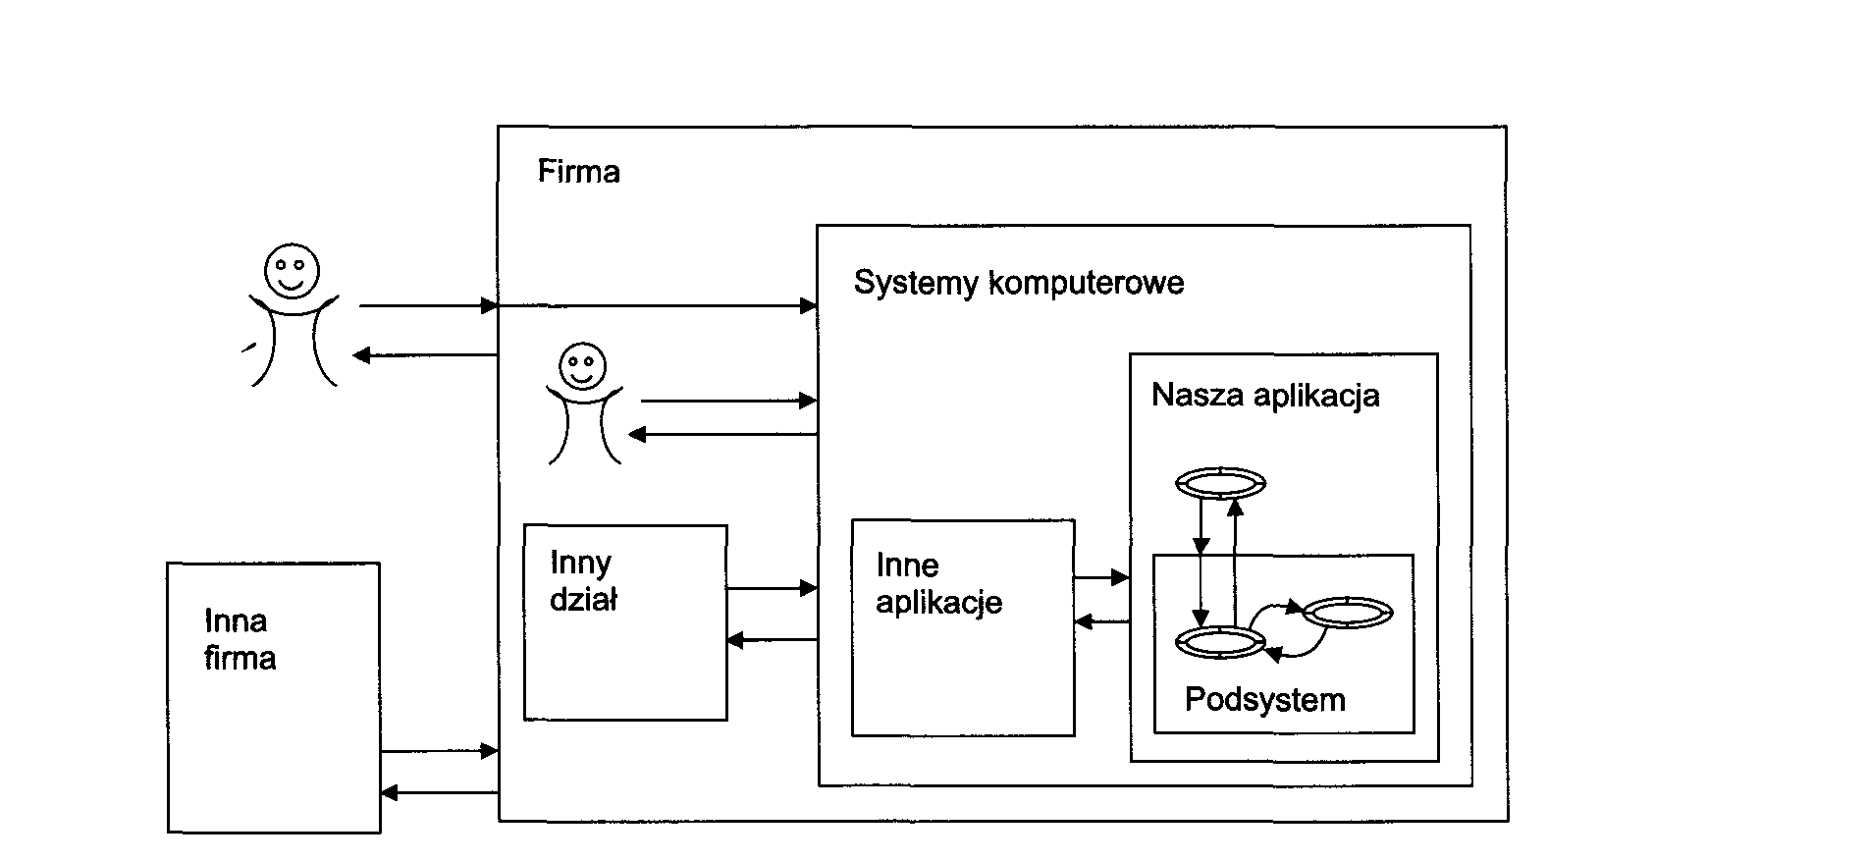
Zakres systemu

Slide 59
Wymagania funkcjonalne
Opisują funkcje (czynności, operacje) wykonywane przez system.
Funkcje te mogą być również wykonywane przy użyciu systemów zewnętrznych.
Określenie wymagania funkcjonalnych obejmuje następujące kwestie:
Określenie wszystkich rodzajów użytkowników, którzy będą korzystać z systemu.
Określenie wszystkich rodzajów użytkowników, którzy są niezbędni do działania systemu (obsługa, wprowadzanie danych, administracja).
Dla każdego rodzaju użytkownika określenie funkcji systemu oraz sposobów korzystania z planowanego systemu.
Określenie systemów zewnętrznych (obcych baz danych, sieci, Internetu), które będą wykorzystywane podczas działania systemu.
Ustalenie struktur organizacyjnych, przepisów prawnych, statutów, zarządzeń, instrukcji, itd., które pośrednio lub bezpośrednio określają funkcje wykonywane przez planowany system.

Slide 60
Lista aktor – cel
Lista aktor – cel wylicza cele użytkownika, których realizację S ma wspomagać
Aktor | Cel | Priorytet
Każdy | Sprawdź zlecenie | 1
Zamawiający | Anuluj zlecenie | 4

Slide 61
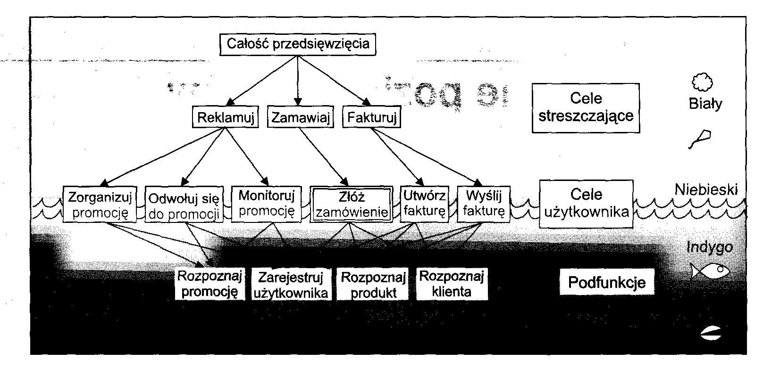
Poziomy celów
Cele streszczające
Cele użytkownika
Podfunkcje

Slide 62
Formularz wymagań funkcjonalnych
W formularzach zapis jest podzielony na konkretne pola, co pozwala na łatwe stwierdzenie kompletności opisu oraz na jednoznaczną interpretację.
Przykład jednej zapełnionej tabeli wg przyjętego formularza:
Nazwa funkcji
Opis
Dane
wejściowe
Źródło danych
wejściowych
Wynik
Warunek
wstępny
Warunek
końcowy
Efekty uboczne
Powód
Edycja dochodów pracownika
Funkcja pozwala edytować łączne dochody podatnika uzyskane w danym roku.
Informacje o dochodach pracowników uzyskane uzyskanych z różnych źródeł: kwoty przychodów, koszty uzyskania przychodów oraz zapłaconych zaliczek na poczet podatku dochodowego. Informacje o dokumentach opisujących dochody z poszczególnych źródeł.
Dokumenty oraz informacje dostarczone przez podatnika.
Dane wpisywane przez pracownika firmy podatkowej.
Kwota dochodu = kwota przychodu - kwota kosztów (zarówno dla konkretnych dochodów, jak i dla łącznych dochodów podatnika). Łączne kwoty przychodów, kosztów uzyskania dochodów oraz zapłaconych zaliczek są sumami tych kwot dla dochodów z poszczególnych źródeł.
Jak wyżej.
Uaktualnienie podstawy opodatkowania.
Funkcja pomaga przyśpieszyć obsługę klientów oraz zmniejszyć ryzyko popełnienia błędów.

Slide 63
Porządkowanie wymagań
Hierarchia wymagań funkcjonalnych:
Z reguły funkcje można rozbić na podfunkcje.
Format tekstowy:
Notacje graficzne:
funkcja f1
Funkcja nadrzędna f1
funkcja f1.1
funkcja f1.2
funkcja f1.3
funkcja f1.3.1
funkcja f1.3.2
funkcja f1.3.3
funkcja f1.4
funkcja f1.4.1
funkcja f1.4.2
funkcja f1.4.3
funkcja f1
funkcja f1.3
funkcja f1.1
funkcja f1.2
funkcja f1.1
funkcja f1.2
funkcja f1.3.1
funkcja f1.3
funkcja f1.3.2
funkcja f1.3.1
funkcja f1.3.3
funkcja f1.3.2
Na każdym poziomie ten sam
poziom szczegółowości.
Kolejność funkcji nie ma znaczenia.
Niektóre funkcje mogą być wykonywane wielokrotnie.
Wyszczególniać tylko funkcje widoczne dla użytkowników.
funkcja f1.3.3
funkcja f1.4
funkcja f1.4.1
funkcja f1.4.2
funkcja f1.4.3

Slide 64
Zstępujące konstruowanie hierarchii funkcji
funkcja f1
funkcja f1.1
funkcja f1.2
funkcja f1
funkcja f1.3
funkcja f1.1
funkcja f1.3.1
funkcja f1
funkcja f1.2
funkcja f1.3.2
funkcja f1.3
funkcja f1.3.3
funkcja f1.4
funkcja f1.4
funkcja f1.4.1
W ten sposób można dekomponować funkcje do
dowolnego poziomu (podejście top-down).
Możliwe jest również podejście odwrotne (bottom-up), kiedy składamy kilka funkcji bardziej elementarnych w jedną funkcje bardziej ogólną. Możliwa jest również technika mieszana.
funkcja f1.4.2
funkcja f1.4.3

Slide 65
Przykład: program podatkowy
„Surowy” wynik wywiadów z klientem:
Program ułatwia przygotowanie formularzy zeznań podatkowych (PIT-ów) oraz przechowanie informacji o źródłach przychodów i ulg. Zeznanie może być tworzone przez pojedynczego podatnika lub małżeństwa. Zeznania mogą obejmować informacje o rocznych przychodach (w przypadku małżeństwa z podziałem na przychody męża i żony) oraz o ulgach podatkowych. Przychody podzielone są na klasy ze względu na źródło uzyskania, np. poza-rolnicza działalność gospodarcza, wolny zawód,... W ramach danej klasy przychodów podatnik mógł osiągnąć szereg przychodów z różnych źródeł.
Wszystkie przychody opisane są przez kwotę przychodu, kwotę kosztów, kwotę zapłaconych zaliczek oraz kwotę dochodu. Powyższe informacje pozwalają obliczyć należny podatek oraz kwotę do zapłaty lub zwrotu. Zeznanie zawiera także informację o podatniku oraz adres Urzędu Skarbowego.
System pozwala wydrukować wzorzec zeznania zawierający wszystkie informacje, jakie podatnik musi umieścić w formularzu. Zeznanie można zabezpieczyć przed dalszymi zmianami (po złożeniu w Urzędzie Skarbowym). System pozwala na tworzenie listy podatników oraz urzędów skarbowych, które mogą być pomocne przy tworzeniu nowego zeznania. Przechowuje także informację o wszystkich złożonych zeznaniach.

Slide 66
Program podatkowy: hierarchia funkcji
Ewidencja podatników
Ewidencja Urzędów Skarbowych
Ewidencja zeznań podatkowych
Dodawanie zeznania
Usuwanie zeznania
Zabezpieczanie zeznania
Edycja zeznania
Edycja informacji o przychodach
Edycja informacji o ulgach
Wyświetlanie rozliczenia
Wydruk zeznania
Wyświetlenie rozliczenia (kopia)
Wydruk zeznania (kopia)
Przeglądanie zeznania (bez możliwości zmiany dla zeznań zabezpieczonych)

Slide 67
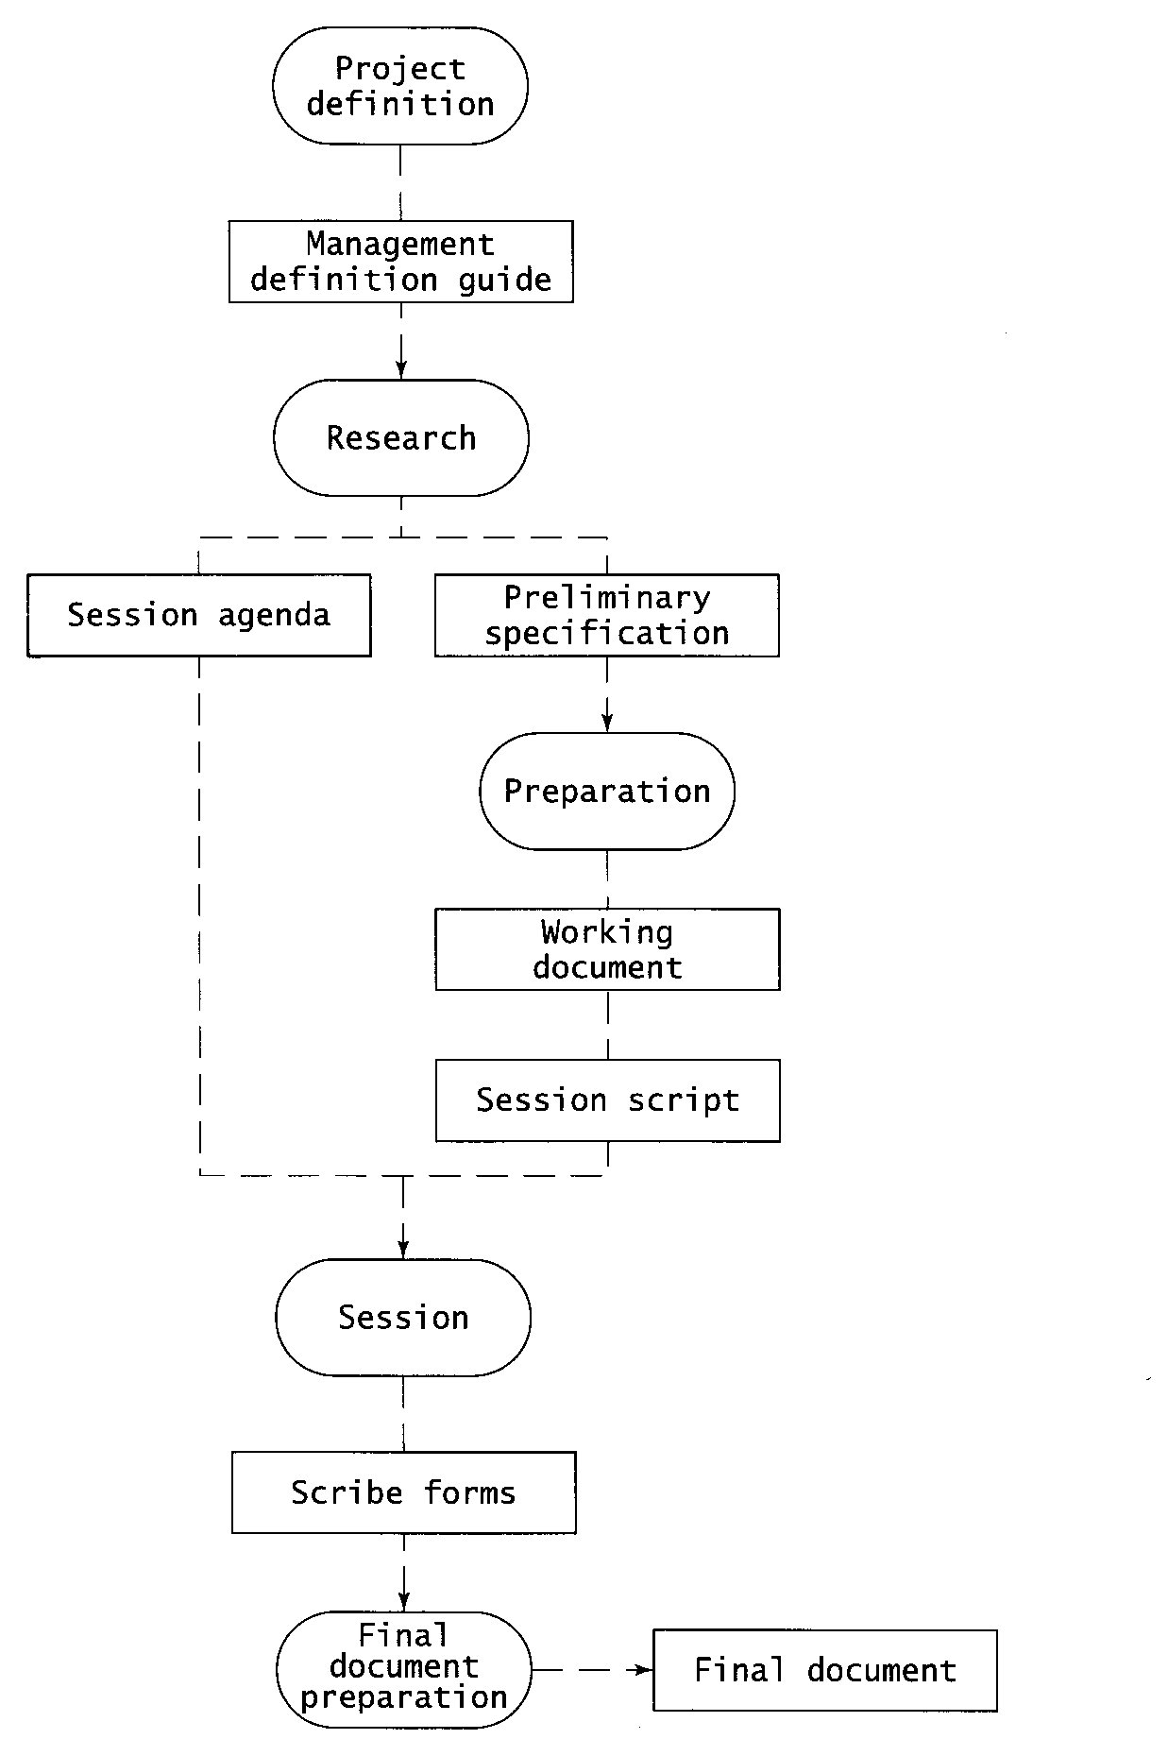
Rozpoznawanie wymagań – metoda JAD
Joint Application Design

Slide 68
Przykład: system harmonogramowania zleceń
„Surowy” wynik wywiadów z klientem:
Zlecenia dla wydziału przygotowywane są przez dział marketingu. Zlecenie oznacza konieczność wyprodukowania konkretnej ilości pewnego wyrobu przed upływem konkretnego terminu. Czasami może być określony najwcześniejszy pożądany termin realizacji. Dział marketingu wykorzystuje własny system informatyczny, w którym między innymi umieszczane są informacje o zleceniach, pożądane jest więc, aby system harmonogramowania zleceń automatycznie odczytywał te informacje.
Wyprodukowanie danego wyrobu (realizacja zlecenia) wymaga wykonania ciągu operacji. Pewne operacje mogą być wykonywane tylko na jednym urządzeniu; w innych przypadkach możliwe jest wykorzystanie kilku maszyn, które mogą różnić się efektywnością pracy. Po wykonaniu pewnych operacji może być konieczna przerwa, zanim rozpocznie się realizacja następnych; z drugiej strony taka przerwa może trwać przez ograniczony czas. Przestawienie maszyn na inne operacje może wymagać czasu. Co pewien czas (np. raz na miesiąc) ustalany jest harmonogram niezrealizowanych zleceń.
System powinien opracować harmonogramy w formie łatwej do wykorzystania przez kadrę kierowniczą wydziału oraz przygotowywać zamówienia do magazynu na półprodukty. Zlecenia wykonane są usuwane ze zbioru niezrealizowanych zleceń.

Slide 69
System harmonogramowania zleceń: funkcje
Zarządzanie zleceniami (ogólna funkcja systemu)
Przygotowanie zamówień na półprodukty
Przygotowanie kart zadań
Ewidencja zleceń
Edycja technologicznego opisu wydziału
Harmonogramowanie zleceń
Edycja opisu maszyn
Ustalanie harmonogramu
Wczytywanie
informacji o zleceniach
Edycja opisu operacji
Edycja harmonogramu
Wyświetlanie
informacji o zleceniach
Edycja opisu wyrobów
Graficzna prezentacja
harmonogramu
Wydruk
informacji o zleceniach
Sprawdzanie
kompletności opisu
Wydruk harmonogramu
Wydruk informacji
technologicznych

Slide 70
Diagramy przypadków użycia
Opis funkcji systemu z punktu widzenia jego użytkowników.
Opis wymagań poszczególnych użytkowników jest prostszy
niż opis wszystkich wymagań wobec systemu.
sekretarka
projektant
osoba przeglądająca mapę
Klasy użytkowników:
Metoda modeluje aktorów, a nie konkretne osoby. Jedna osoba może pełnić rolę wielu aktorów; np. być jednocześnie projektantem i osobą przeglądającą mapę.
I odwrotnie, jeden aktor może odpowiadać wielu osobom, np. sekretarka.
Identyfikacja funkcji dla poszczególnych użytkowników.
Przeprowadzając wywiad z konkretna osobą należy koncentrować się na funkcjach istotnych z punktu widzenia roli (ról) odgrywanych przez tę osobę.
Metoda przypadków użycia nie jest sprzeczna z hierarchiczną dekompozycją funkcji.

Slide 71
Przykład: system informacji geograficznej - SIG
Zarządzanie SIG (ogólna funkcja systemu)
SIG jest rodzajem mapy komputerowej, składającej się z tła (np. mapy fizycznej) oraz szeregu obiektów graficznych umieszczonych na tym tle.
Obiekt może być punktem (budynek, firma), linią (rzeka, kolej) lub obszarem (park, osiedle).
Każdy obiekt ma swoją nazwę i ewentualny opis, który może być wyświetlony na żądanie użytkownika. Obiekt można opisać szeregiem słów kluczowych.
Użytkownik ma możliwość wyświetlenia tylko tych obiektów, które opisano słowami kluczowymi.
Przeglądanie SIG
Wyświetlanie mapy (różnych obszarów
w różnym powiększeniu)
Wybór/pomijanie słów kluczowych
Wyświetlenie opisu obiektu graficznego
Projektowanie SIG
Edycja tła
Edycja obiektów graficznych
Dodawanie obiektu
Edycja obiektu
Usuwanie obiektu
Edycja słów kluczowych)
Dodawanie słowa kluczowego
Edycja słowa kluczowego
Usuwanie słowa kluczowego
Przeglądanie SIG (kopia)

Slide 72
Diagram przypadków użycia dla SIG
Wyświetlenie
mapy
Wybór/pomijanie
słów kluczowych
Wyświetlenie opisu
obiektu graficznego
Dodawanie
obiektu
użytkownik
uses
Edycja obiektów
graficznych
Edycja
obiektu
uses
projektant
uses
Edycja
tła
Usuwanie
obiektu
Edycja słów
kluczowych
uses
uses
uses
Dodawanie
słowa kluczowego
Edycja
słowa kluczowego
Usuwanie
słowa kluczowego

Slide 73
Wymagania niefunkcjonalne
Opisują ograniczenia, przy których system ma realizować swoje funkcje.
Wymagania dotyczące produktu.
Np. musi istnieć możliwość operowania z systemem wyłącznie za pomocą klawiatury.
Wymagania dotyczące procesu.
Np. proces realizacji harmonogramowania zleceń musi być zgodny ze standardem opisanym w dokumencie XXXA/96.
Wymagania zewnętrzne.
Np. system harmonogramowania musi współpracować z bazą danych systemu komputerowego działu marketingu opisaną w dokumencie YYYB/95. Niedopuszczalne są jakiekolwiek zmiany w strukturze tej bazy.

Slide 74
Formularz zapisu wymagań
Nr
1
2
3
Data wprow.
99/04/14
00/02/05
.....
Rozmówca
A.Nowak
J.Pietrzak
K.Lubicz
.....
Wymaganie
System powinien zwracać wynik zapytania po max 5-ciu sekundach przy 100 użytkownikach pracujących jednocześnie.
Każdy klient powinien mieć przypisany krótki numer identyfikacyjny
.....
Motywacja
Inaczej system nie będzie konkurencyjny na rynku
Inne identyfikatory (nazwisko, PESEL, numer telefonu) są niestabilne, nie unikalne, lub za długie
....
Uwagi
Może być
niestabilne
.....

Slide 75
Weryfikowalność wymagań niefunkcjonalnych
Wymagania niefunkcjonalne powinny być weryfikowalne - czyli powinna istnieć możliwość sprawdzenia lub zmierzenia czy system je rzeczywiście spełnia.
Np. wymagania “system ma być łatwy w obsłudze”, „system ma być niezawodny”, „system ma być dostatecznie szybki”, itd. nie są weryfikowalne.
Cecha
Wydajność
Rozmiar
Łatwość
użytkowania
Niezawodność
Przenaszalność
Weryfikowalne miary
Liczba transakcji obsłużonych w ciągu sekundy
Czas odpowiedzi
Liczba rekordów w bazie danych
Wymagana pamięć dyskowa
Czas niezbędny dla przeszkolenia użytkowników
Rozmiar dokumentacji
Prawdopodobieństwo błędu podczas realizacji transakcji
Średni czas pomiędzy błędnymi wykonaniami
Dostępność (procent czasu w którym system jest dostępny)
Czas restartu po awarii systemu
Prawdopodobieństwo zniszczenia danych w przypadku awarii
Procent kodu zależnego od platformy docelowej
Liczba platform docelowych
Koszt przeniesienia na nową platformę

Slide 76

Czynniki uwzględniane przy konstruowaniu wymagań niefunkcjonalnych (1)
Możliwości systemu: Zestaw funkcji, które ma wykonywać system, uporządkowany hierarchicznie.
Objętość: Ilu użytkowników będzie pracować jednocześnie? Ile terminali ma być podłączone do systemu? Ile czujników będzie kontrolowanych jednocześnie? Ile danych będzie przechowywane?
Szybkość: Jak długo może trwać operacja lub sekwencja operacji? Liczba operacji na jednostkę czasu. Średni czas niezbędny dla jednej operacji.
Dokładność: Określenie stopnia precyzji pomiarów lub przetwarzania. Określenie wymaganej dokładności wyników. Zastąpienie wyników ilościowych jakościowymi lub odwrotnie.
Ograniczenia: ograniczenia na interfejsy, jakość, skalę czasową, sprzęt, oprogramowanie, skalowalność, itd.

Slide 77
Czynniki uwzględniane przy konstruowaniu wymagań niefunkcjonalnych (2)
Interfejsy komunikacyjne: sieć, protokoły, wydajność sieci, poziom abstrakcji protokołów komunikacyjnych, itd.
Interfejsy sprzętowe: specyfikacja wszystkich elementów sprzętowych, które będą składały się na system, fizyczne ograniczenia (rozmiar, waga), wydajność (szybkość, RAM, dysk, inne pamięci), wymagania co do powierzchni lokalowych, wilgotności, temperatury i ciśnienia, itd.
Interfejsy oprogramowania: Określenie zgodności z innym oprogramowaniem, określenie systemów operacyjnych, języków programowania, kompilatorów, edytorów, systemów zarządzania bazą danych, itd.
Interakcja człowiek-maszyna: Wszystkie aspekty interfejsu użytkownika, rodzaj języka interakcji, rodzaj sprzętu (monitor, mysz, klawiatura), określenie formatów (układu raportów i ich zawartości), określenie komunikatów dla użytkowników (język, forma), pomocy, komunikatów o błędach, itd.

Slide 78
Czynniki uwzględniane przy konstruowaniu wymagań niefunkcjonalnych (3)
Adaptowalność: Określenie w jaki sposób będzie organizowana reakcja na zmiany wymagań: dodanie nowej komendy, dodanie nowego okna interakcji, itd.
Bezpieczeństwo: założenia co do poufności, prywatności, integralności, odporności na hakerów, wirusy, wandalizm, sabotaż, itd.
Odporność na awarie: konsekwencje błędów w oprogramowaniu, przerwy w zasilaniu, kopie zabezpieczające, częstotliwości składowania, dziennika zmian, itd.
Standardy: Określenie dokumentów standardyzacyjnych, które mają zastosowanie do systemu: formaty plików, normy czcionek, polonizacja, standardy procesów i produktów, itd.
Zasoby: Określenie ograniczeń finansowych, ludzkich i materiałowych.
Skala czasowa: ograniczenia na czas wykonania systemu, czas szkolenia, wdrażania, itd.

Slide 79
Dokument wymagań
Wymagania powinny być zebrane w dokumencie - opisie wymagań.
Dokument ten powinien być podstawą szczegółowego kontraktu między klientem a producentem oprogramowania.
Powinien także pozwalać na weryfikację stwierdzającą, czy wykonany system rzeczywiście spełnia postawione wymagania.
Powinien to być dokument zrozumiały dla obydwu stron.
Często producenci nie są zainteresowaniu w precyzyjnym formułowaniu wymagań, które pozwoliłoby na rzeczywistą weryfikację powstałego systemu.
Tego rodzaju polityka lub niedbałość może prowadzić do konfliktów.

Slide 80
Zawartość dokumentu specyfikacji wymagań (1)
Streszczenie (maksymalnie 200 słów)
Spis treści
Status dokumentu (autorzy, firmy, daty, podpisy, itd.)
Zmiany w stosunku do wersji poprzedniej
Informacje
organizacyjne
1. Wstęp
1.1. Cel
1.2. Zakres
1.3. Definicje, akronimy i skróty
1.4. Referencje, odsyłacze do innych dokumentów
1.5. Krótki przegląd
2. Ogólny opis
2.1. Walory użytkowe i przydatność projektowanego systemu
2.2. Ogólne możliwości projektowanego systemu
2.3. Ogólne ograniczenia
2.4. Charakterystyka użytkowników
2.5. Środowisko operacyjne
2.6. Założenia i zależności
3. Specyficzne wymagania
3.1. Wymagania funkcjonalne (funkcje systemu)
3.2. Wymagania niefunkcjonalne (ograniczenia).
Dodatki
Zasadnicza
zawartość
dokumentu
Norma
ANSI/IEEE Std 830-1993
„Recommended Practice for Software Requirements Specifications”

Slide 81
Zawartość dokumentu specyfikacji wymagań(2)
Kolejność i numeracja punktów w przedstawionym spisie treści powinna być zachowana. W przypadku gdy pewien punkt nie zawiera żadnej informacji należy wyraźnie to zasygnalizować przez umieszczenie napisu „Nie dotyczy”.
Dla każdego wymagania powinien być podany powód jego wprowadzenia: cele przedsięwzięcia, których osiągnięcie jest uwarunkowane danym wymaganiem.
Wszelki materiał nie mieszczący się w podanych punktach należy umieszczać w dodatkach.
Często spotykane dodatki
Wymagania sprzętowe.
Wymagania dotyczące bazy danych.
Model (architektura) systemu.
Słownik terminów (użyte terminy, akronimy i skróty z wyjaśnieniem)
Indeks pomocny w wyszukiwaniu w dokumencie konkretnych informacji (dla dokumentów dłuższych niż 80 stron)

Slide 82
Jakość dokumentu wymagań
Styl
Jasność: jednoznaczne sformułowania, zrozumiały dla użytkowników i projektantów. Strukturalna organizacja dokumentu.
Spójność: brak konfliktów w wymaganiach.
Modyfikowalność: wszystkie wymagania są sformułowane w jasnych punktach, które mogą być wyizolowane z kontekstu i zastąpione przez inne.
Ewolucja
Możliwość dodawania nowych wymagań, możliwość ich modyfikacji
Odpowiedzialność
Określenie kto jest odpowiedzialny za całość dokumentu wymagań.
Określenie kto lub co jest przyczyną sformułowania danego wymagania, istotne w przypadku modyfikacji, np. zmiany zakresu lub kontekstu systemu.
Medium
Dokument papierowy lub elektroniczny.
Staranne kontrolowanie wersji dokumentu.

Slide 83
Słownik
Opis wymagań może zawierać terminy niezrozumiałe dla jednej ze stron. Mogą to być terminy informatyczne (niezrozumiałe dla klienta) lub terminy dotyczące dziedziny zastosowań (niezrozumiałe dla przedstawicieli producenta).
Wszystkie specyficzne terminy powinny być umieszczone w słowniku, wraz z wyjaśnieniem. Słownik powinien precyzować terminy niejednoznaczne i określać ich znaczenie w kontekście tego dokument (być może nieco węższe).
Termin
konto
konto bankowe
klient
użytkownik
Objaśnienie
Nazwana ograniczona przestrzeń dyskowa, gdzie użytkownik może przechowywać swoje dane. Konta są powiązane z określonymi usługami, np. pocztą komputerową oraz z prawami dostępu.
Sekwencja cyfr oddzielona myślnikami, identyfikująca stan zasobów finansowych oraz operacji dla pojedynczego klienta banku.
Jednostka sprzętowa instalowana w biurach urzędu, poprzez którą następuje interakcja użytkownika końcowego z systemem.
Osoba używająca systemu dla własnych celów biznesowych nie związanych z obsługą lub administracją systemu.
Synonimy (nie zalecane)
katalog użytkownika
konto
stacja robocza
klient

Slide 84
Kluczowe czynniki sukcesu
Zaangażowanie właściwych osób ze strony klienta
Pełne rozpoznanie wymagań, wykrycie przypadków i dziedzin szczególnych i nietypowych. Błąd popełniany w tej fazie polega na koncentrowaniu się na sytuacjach typowych.
Sprawdzenie kompletności i spójności wymagań. Przed przystąpieniem do dalszych prac, wymagania powinny być przejrzane pod kątem ich kompletności i spójności.
Określenie wymagań niefunkcjonalnych w sposób umożliwiający ich weryfikację.

Slide 85
Podsumowanie

Slide 86

Problemy
?
W.Dąbrowski, Budowa i integracja systemów informacyjnych, Wykład 2, Slajd <number> marzec, 2004; PB

Slide 87
Literatura
[1] A. Cockburn, Jak pisać efektywne przypadki użycia, WNT 2004

Slide 88
Simple Use Case Writing Guide
Simple Use Case Writing Guide
Use cases should be named with verb phrases. The name of the use case should indicate what the user
is trying to accomplish (e.g., ReportEmergency, Openlncident).
Actors should be named with noun phrases (e.g., FieldOfficer, Dispatcher, Victim).
The boundary of the system should be clear. Steps accomplished by the actor and steps accomplished
by the system should be distinguished
Use case steps in the flow of events should be phrased in the active voice. This makes it explicit who
accomplished the step.
The causal relationship between successive steps should be clear.
A use case should describe a complete user transaction (e.g., the ReportEmergency use case
describes all the steps between initiating the emergency reporting and receiving an acknowledgment).
Exceptions should be described separately.
A use case should not describe the user interface of the system. This takes away the focus from the
actual steps accomplished by the user and is better addressed with visual mock-ups (e.g., the
ReportEmergency only refers to the "Report Emergency" function, not the menu, the button, nor the
actual command that corresponds to this function).
A use case should not exceed two or three pages in length. Otherwise, use include and extend
relationships to decompose it in smaller use cases.

Slide 89
Heuristics for developing scenarios and use cases
Use scenarios to communicate with users and to validate functionality.
First, refine a single scenario to understand the user's assumptions about the system. The user may be familiar with similar systems, in which case, adopting specific user interface conventions would make the system morę usable.
Next, define many not-very-detailed scenarios to define the scope of the system. Yalidate with the user.
Use mock-ups as visual support only; user interface design should occur as a separate task after the functionality is sufficiently stable.
Present the user with multiple and very different alternatives (as opposed to extracting a single alternative from the user). Evaluating different alternatives broadens the user's horizon. Generating different alternatives forces developers to "think outside the box."
Detail a broad vertical slice when the scope of the system and the user preferences are well understood. Yalidate with the user.

